Slide 1

NetGamesNRT
Como utilizar o netgames para adaptar um jogo
Leonardo de Souza Brasil
Orientador: Ricardo Pereira e Silva, Dr

Slide 2
Tópicos
Introdução
Os artefatos
  NetGamesServer
  NetGamesFramework
  O Portal do Desenvolvedor
Adaptando um jogo (*)
Deploy do Netgames
Considerações finais

Slide 3
Introdução
Jogos possibilitam diversão, educação, etc...
Com o surgimento dos computadores e as primeiras redes surgem também os jogos multi-player on-line: Doom, CS, etc...
Além de serem extremamente divertidos, esses jogos possuem algumas características em comum, como por exemplo, a conexão com um servidor.

Slide 4
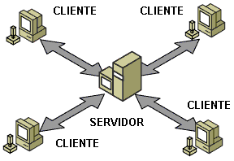
Introdução
Arquitetura cliente servidor
  Dois papéis distintos: cliente e servidor;
  São processos rodando normalmente em máquinas separadas;
  Cliente é um ator ativo enquanto servidor é passivo na conversação;
  Conversação realizada através da troca de mensagens;

Slide 5
Introdução
Nas aulas de Análise e Projeto um dos requisitos é a construção de um jogo.
Observando os jogos dos semestres passados, algumas características foram observadas, e a principal delas é:
  Não possuem exigência de tempo real.

Slide 6
Introdução
Problema: Como jogar jogos multi-player?
  Mesmo PC?
    Fácil implementação
    Necessidade dos jogadores no mesmo lugar.
    Mais entediante.
  Conectar os jogos em rede?
    Difícil implementação, porém mais divertidos.
    Jogadores podem estar em qualquer parte do mundo, desde que conectados através da mesma rede.
    Mais trabalho para o desenvolvedor do jogo.
    Conhecimento de uma tecnologia que possibite essa conexão: CORBA, COM, Sockets Java, RMI, DualRPC.

Slide 7
Introdução
  Como possibilitar a conexão, de um jogo multi-player, em rede, de maneira simples?
    NetGamesNRT (NG)
      Conjunto de artefatos desenvolvido para facilitar aos desenvolvedores a adaptação de seus jogos ao modo multi-jogador.
      NetGamesNRTServer e NetGamesNRTFramework.
      NetGamesNRTServer possibilita a interação de diferentes jogadores e possui a capacidade de manipular mais de um jogo
      NetGamesNRTFramework facilita a programação do desenvolvedor de jogos abstraindo todos os detalhes da comunicação via rede.

Slide 8
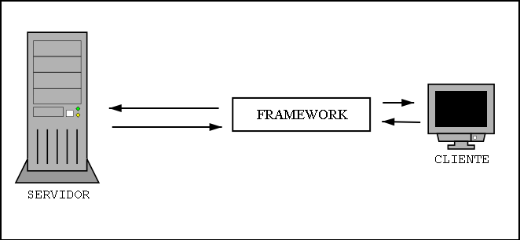
Introdução

Slide 9
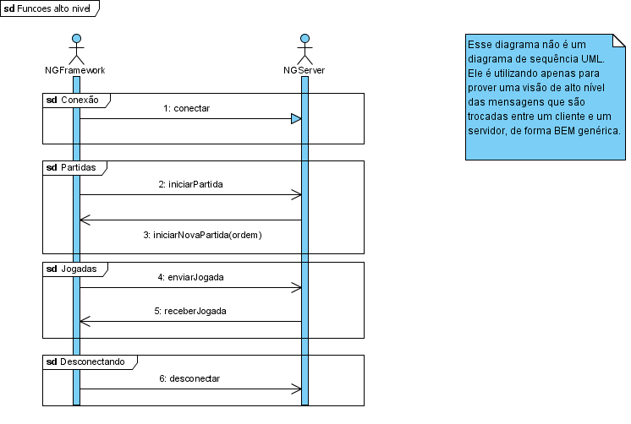
Os artefatos
Que informações devem ser trocadas entre jogo e servidor? Protocolo

Slide 10
NGServer
Características
  Conexão de diferentes jogos (sem exigência de tempo real), ao mesmo tempo.
  Desconhecimento da lógica dos jogos tratados.
  Possibilitar comunicação entre jogadores desses jogos através de partidas.

Slide 11
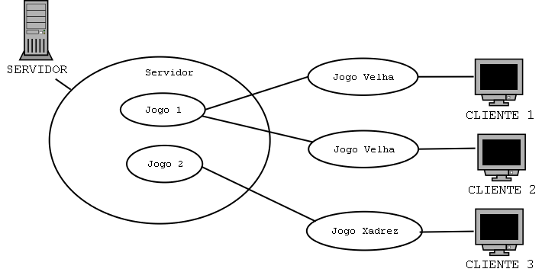
NGServer
Jogos

Slide 12
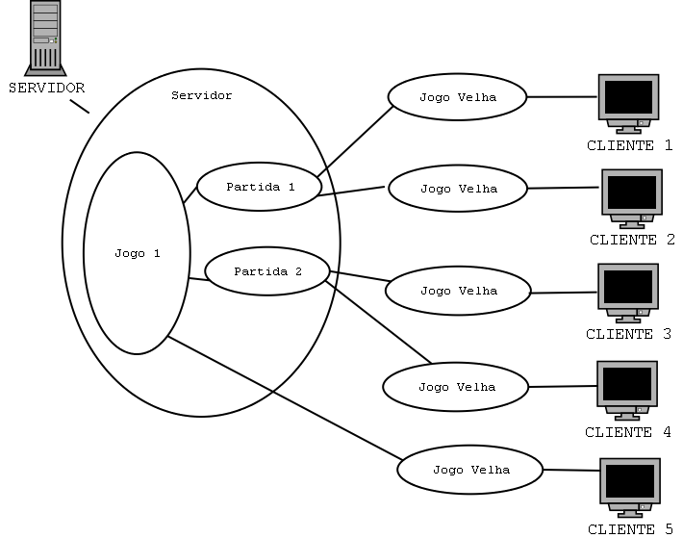
NGServer
Partidas

Slide 13
NGServer
Colocando o NGServer no ar:
  1 – Download do arquivo servidor.jar.
  2 – Executando:
    Linha de comando “java –jar servidor.jar”
  Detalhes
    Protocolo TCP/IP
    Usa por default a porta 1099
    Configurações podem ser realizadas através do arquivo servidor.properties.

Slide 14
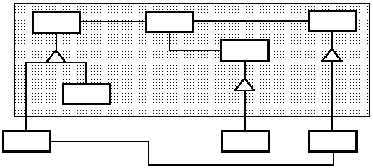
NGFramework
Framework
  “Abstração de um domínio de aplicações, adequada a ser especializada em aplicações deste domínio” [SILVA, 2000].

Slide 15
NGFramework
NetGamesNRTFramework
  Domínio: Computação Distribuída.
  Aplicações: Jogos digitais sem exigência de tempo real.
  Benefícios:
    Facilitar implementação de rede para desenvolvedores de jogos (NRT).
    Economia de mensagens de rede (trata um conjunto de regras de comunicação, e.g. tentar conectar duas vezes, desconectar sem estar conectado).

Slide 16
NGFramework
Proxy e Ouvintes
  Desenvolvedor
    Como enviar mensagens e conectar-se? Através de uma instância de Proxy (um Singleton)
      Possui métodos para: o jogador se conectar no servidor, iniciar partida com outro(s) jogador(es), finalizar partida, desconectar, etc...
    Como receber notificações do servidor?
    Interface OuvidorProxy (padrão de projeto Observer)
      Possui métodos invocados pelo servidor. Métodos para finalizar uma partida com erro, receber jogada, tratar conexão perdida, etc...

Slide 17
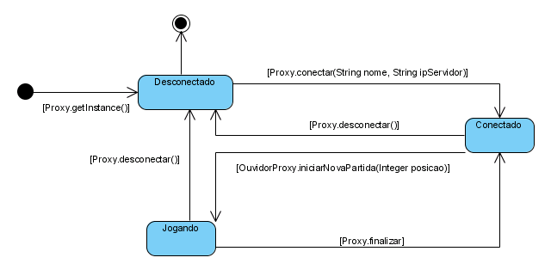
NGFramework
Estados do Proxy

Slide 18
Adaptando um jogo
Primeiros passos:
  1 - Download do framework.
  2 - Download do arquivo de configuração no portal.
Conexão:
  Proxy.getInstance().conectar(ipServidor, nome);
  Ip padrão: “venus.inf.ufsc.br”
  Exceções: ArquivoNaoExisteException, JahConectadoException, NaoPossivelConectarException;

Slide 19
Adaptando um jogo
Iniciar Partida:
  Proxy.getInstance().iniciarPartida(numJogadores);
  Implementar no OuvidorProxy:
    iniciarNovaPartida(posicao);
  Exceções: NaoConectadoException
Para uma classe se tornar uma “ouvidora" de Proxy é necessário, além de implementar a interface OuvidorProxy, chamar o método:
    Proxy.getInstance().addOuvinte(this);
Se uma partida não for iniciada o método tratarPartidaNaoIniciada é chamado nos Ouvidores;

Slide 20
Adaptando um jogo
Enviar Jogada:
  Proxy.getInstance().enviaJogada(jogada);
  jogada pode ser qualquer objeto que implemente a interface Jogada.

Slide 21
Adaptando um jogo
Receber Jogada:
  Implementar método do OuvidorProxy public void receberJogada(Jogada jogada);
Desconexão:
  Proxy.getInstance().desconectar();

Slide 22
Adaptando um jogo
Alem disso existem métodos para:
  Proxy:
    Enviar mensagens texto (String);
    Reiniciar uma partida;
    Obter lista ordenada com nome dos jogadores de uma partida
  Ouvidor Proxy:
    Finalizar partida com erro;
    Tratar conexão perdida;

Slide 23
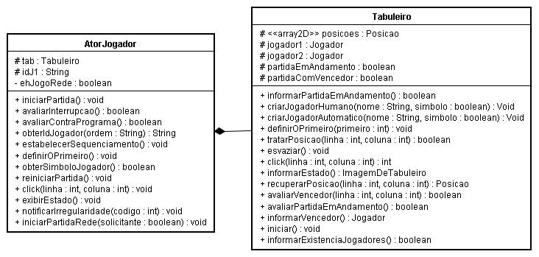
Jogo da velha
Jogo criado pelo professor Ricardo para as aulas de análise e projetos.

Slide 24
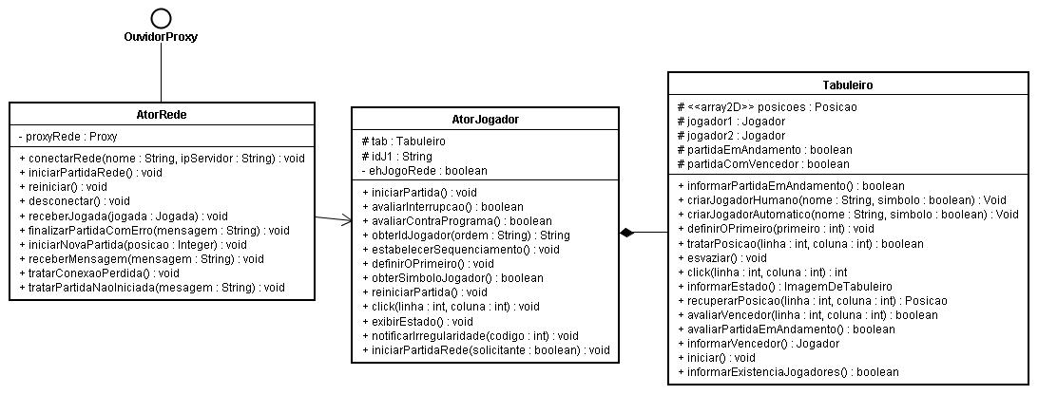
Jogo da velha
Jogo adaptado:

Slide 25
O Portal do desenvolvedor
  http://java.inf.ufsc.br/netgames
  Permitir download do arquivo de configuração (jogoMultiPlayer.properties).
  Acesso a (link “Documentos”):
    Documentos (TCC, Apresentações).
    Acesso a código fonte e executável de: NGServer, NGFramework e Jogos.
    Tutoriais.

Slide 26
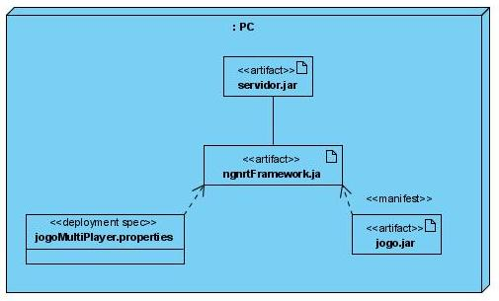
Deploy do NetGames
Servidor e Jogo(s) na mesma máquina

Slide 27
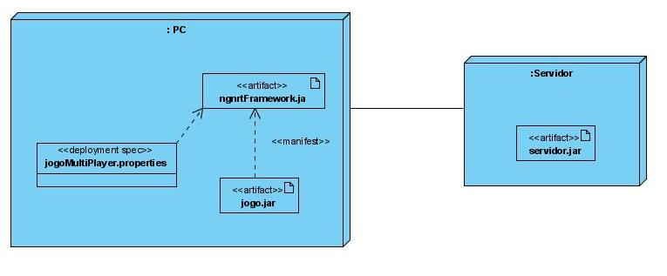
Deploy do NetGames
Servidor e Jogo(s) em máquinas distintas

Slide 28
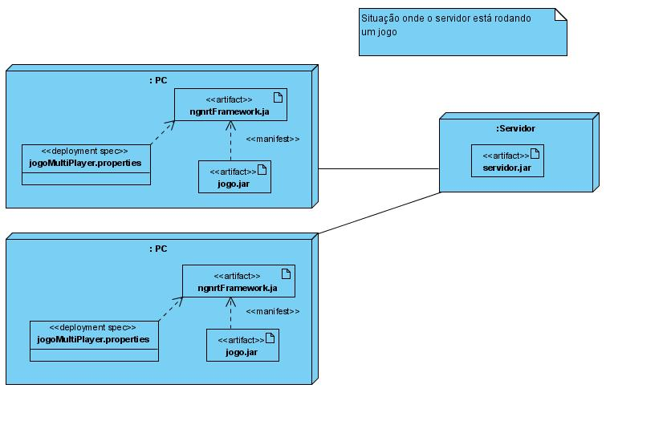
Deploy do NetGames
Servidor e Jogo(s) em máquinas distintas

Slide 29
Considerações finais
Resumindo
  Para adaptar um jogo é necessário:
    Configurar ambiente (arquivo configuração).
    Invocar a instância de Proxy para se conectar no servidor, desconectar, iniciar partidas, enviar e receber jogadas;
    Implementar a interface OuvidorProxy para receber as jogadas, solicitação de inicio de partida, possíveis erros*;
      Não esquecer de adicionar no Proxy (design pattern Observer)
    Implementar os objetos trocados entre as aplicações com a interface Jogada;
    Tratar as Exceções.

Slide 30
Considerações finais
Dúvidas ???
Algumas:
  Mas nosso jogo não é multi-player, então nós não precisamos fazer nada disso?
    Simples, um lado joga e o outro observa essas jogadas.
  O nosso jogo envolve uma “pequena” noção de tempo real.
    Ver o jogo “Corrida” no portal.

Slide 31
FIM ??? ☺
http://www.inf.ufsc.br/~netgames
leobr@inf.ufsc.br
leodemorgan@gmail.com

